Slide 1
Sesvete(grad u gradu)
Bajro Kahrić
8.e

Slide 2
Sesvete-teritorij(gradske četvrti)
Sesvete su naselje u sastavu Grada Zagreba i dio zagrebačke gradske aglomeracije, a također isto ime nosi gradska četvrt u sastavu Grada Zagreba
Sesvete, s okolnim područjem, tvore najistočniju gradsku četvrt (165,24) km² te zauzima nešto manje od petine prostora Grada Zagreba.

Slide 3
Sa zapadne strane graniči s gradskim četvrtima Gornjom i Donjom Dubravom, na jugu s Peščenicom i Žitnjakom, na sjeveru s Krapinsko-zagorskom županijom te na istoku sa Zagrebačkom županijom.
Osim naselja gradskog karaktera Sesvete, obuhvaća još 36 manjih odvojenih prigradskih naselja.

Slide 4
Stanovništvo
Najmnogoljudnija gradska četvrt
Popis st.(2011)iznosi 70.009
Najmlađa gradska četvrt(prosjecna starost stanovnika je 37.8 godina)
Zadnjih 20-ak godina broj stanovnika se udvostručuje većinom zbog doseljavanja Hrvata iz BiH, ali i drugih dijelova RH.
Procjenjuje se da je domaćeg stanovnistva oko 20.000

Slide 5
Povijest i razvitak Sesveta(i industrija)
Selo Sesvete i tamošnja crkva Svih Svetih prvi se put spominju u Povelji kralja Karla Roberta 1328
Sesvete 1457. od kralja Matije Korvina dobivaju sajamski privilegij – imaju pravo održavanja četiri sajma godišnje te trga (tržnice) svakoga tjedna
Škola u Sesvetama (Pučka učiona Sesvete) započela je radom 1865/66

Slide 6
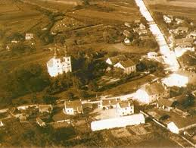

Slide 7
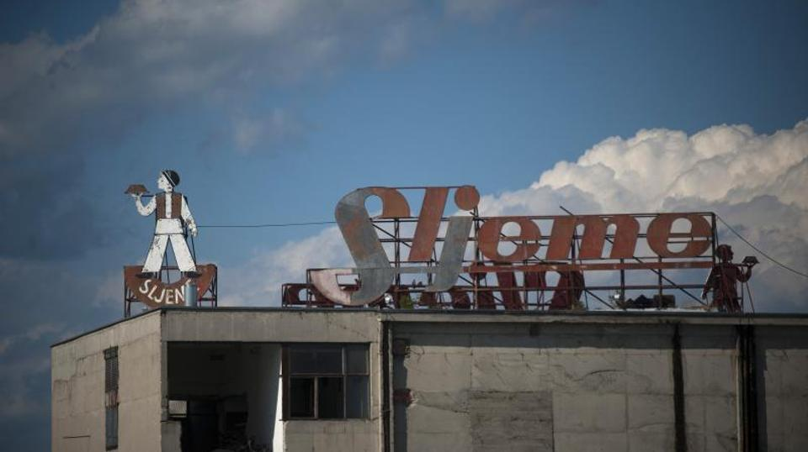
Obilježja značajnog industrijskog središta naselje Sesvete počinje poprimati potkraj 19. stoljeća
U srpnju 1879. počela je gradnja Tvornice mesnate robe i masti d.d. u Sesvetah, a koju 1921. preuređuju Kata Rabus i njezin sin (PIK Sljeme)

Slide 8
Iz male destilacije špirita obitelji Badel, na početku 20. stoljeća razvilo se veliko poduzeće za proizvodnju alkohola koje postoji i danas
Sesvete su 1934/35. priključene na Zagrebačku električnu centralu.

Slide 9
Kulturne znamentosti
Prepoznatljiv i najpoznatiji dio Sesveta je stara barokna crkva Svih Svetih po kojoj je od srednjeg vijeka i cijelo okolno naselje dobilo svoje kajkavsko ime. Osim toga Sesvete su zavičaj najpoznatijeg kajkavskog pjesnika Dragutina Domjanića i Marijana Badela

Slide 10
Muzej prigorja
28. 07. 1977. godine Muzej je osnovan, te 1978. godine registriran u Okružnom privrednom sudu u Zagrebu kao samostalna institucija.

Slide 11
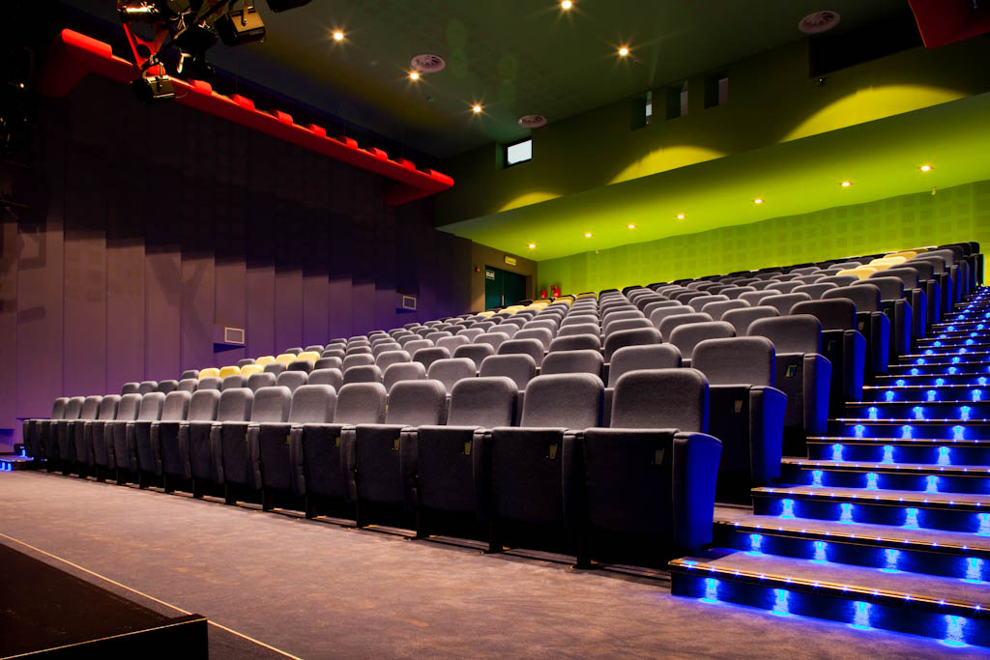
Narodnono sveučilište sesvete
Narodno sveučilište “Sesvete“ je kulturno – obrazovna ustanova Grada Zagreba osnovana 1959. godine, u čijem sastavu su:

Slide 12
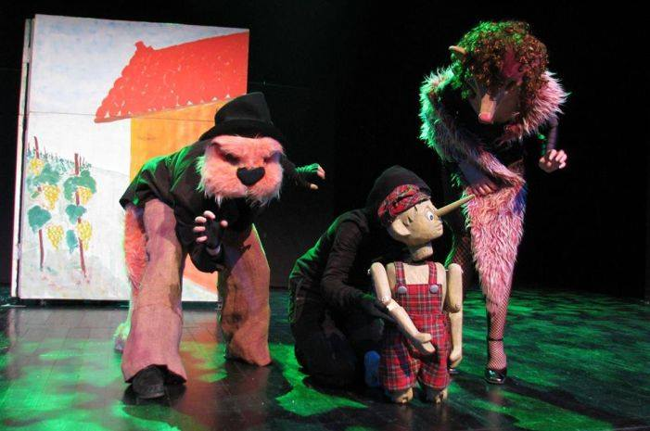
Centar za kulturu(organizira raznovrsne kulturno umjetničke programe za sve uzraste)

Slide 13
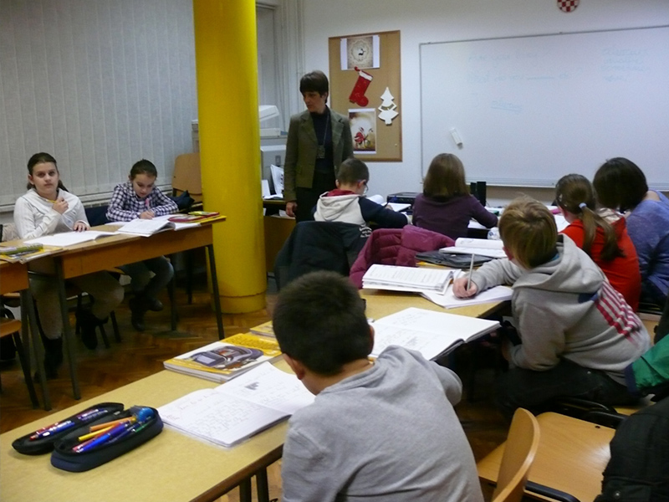
Centar za obrazovanje( organizira obrazovne programe za sve uzraste)

Slide 14
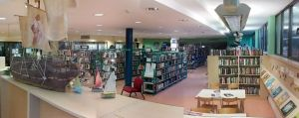
Knjiznica Sesvete
Knjižnica Sesvete osnovana je 1956. godine. Bila je smještena u zgradi Kurije u kojoj se danas nalazi Muzej Prigorja
1964. godine knjižnica je preseljena u novi prostor u zgradi kulturnog centra na Trgu Dragutina Domjanića 6.

Slide 15
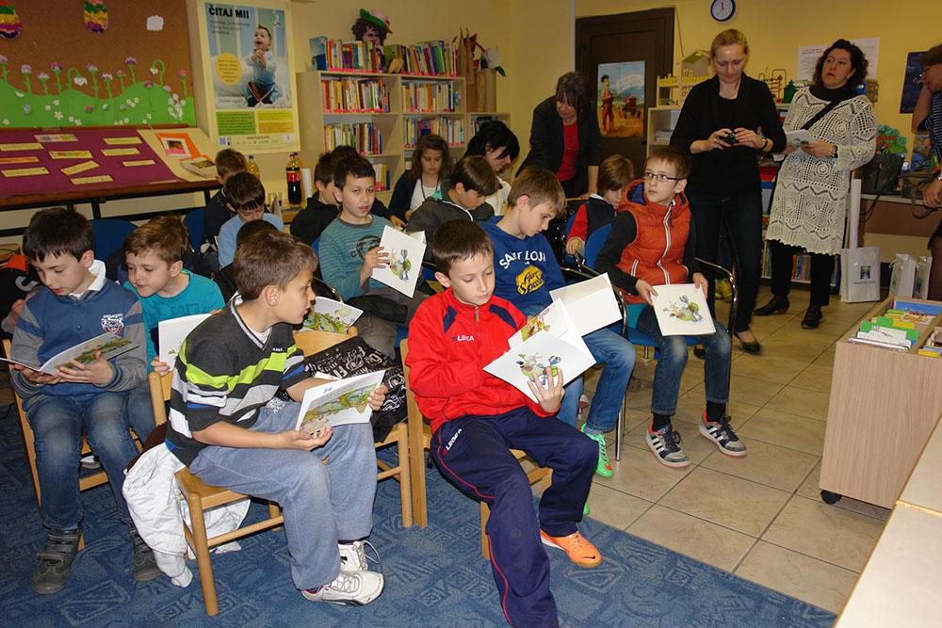
Taj lijepi prostor od početka je imao veliku manu: iznosio je svega 82 m2. Ipak, u njemu knjižnica djeluje sve do 1989. godine kada je otvoren ogranak za djecu i mladež (54 m2). Sadašnjom adaptacijom cjelokupnog prostora od 540 m2, te adaptacijom i prenamjenom starog prostora knjižnice dobiveno je 680 m2 knjižničnog prostora koji je organiziran u tri cjeline: čitaonica i galerija, odjel za djecu i odrasle, te odjel nabave i obrade knjiga i ostale knjižni čne građe.

Slide 16
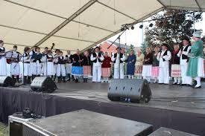
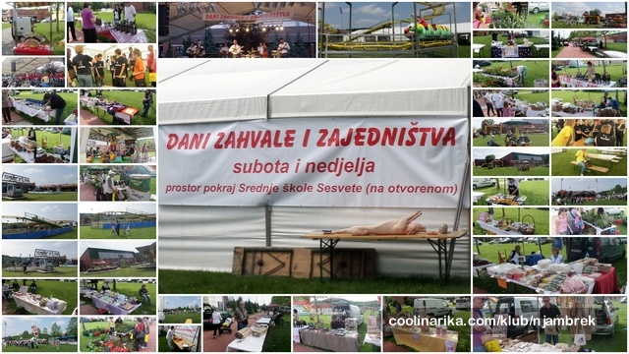
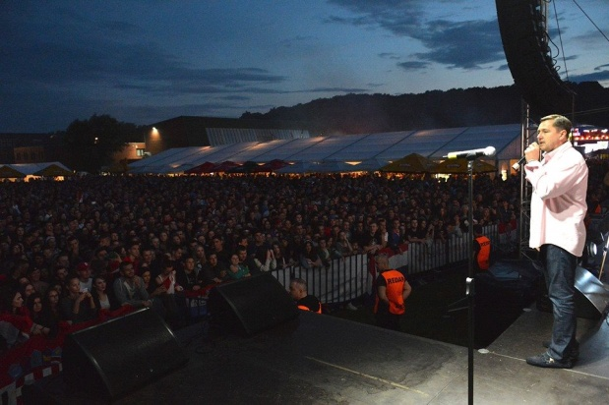
Dani zahvale i zajednistva
Dani zahvale i zajedništva” su dvodnevna manifestacija sesvetske župe Svih Svetih koja svake godine okuplja župljane te njihove goste i prijatelje u zajedničkom druženju, ali i s ciljem zahvale Bogu za sve primljene milosti u protekloj godini.
Ove godine ce biti 14 put održavanja te manifestacije (4-5 lipanj)

Slide 17
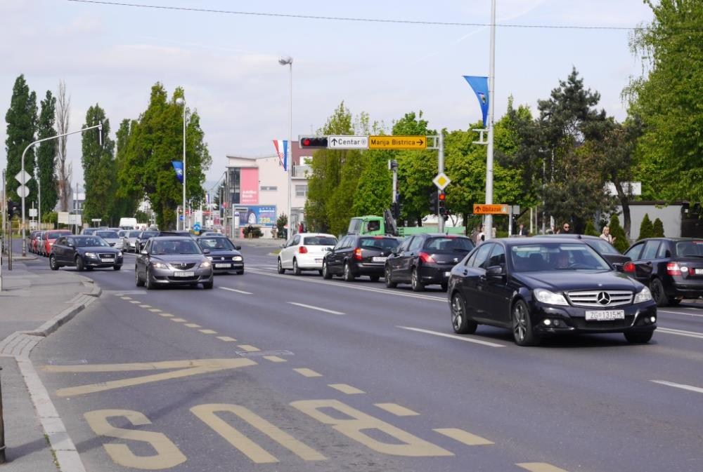
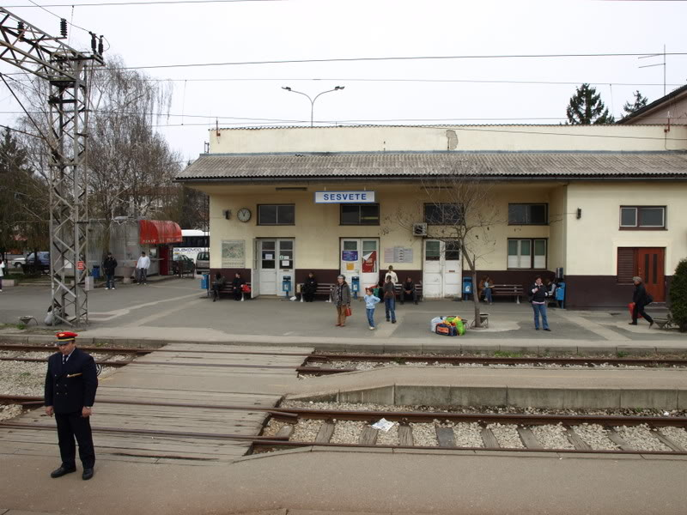
Promet
Glavnina javnog prijevoza odvija se prigradskom željeznicom sa stanicama Sesvete i Sesvetski Kraljevec i autobusima ZET-a
Vrlo vekike gužve tijekom cijelog dana(pogotovo Zagrebačkom i Bjelovarskom ulicom)

Slide 18
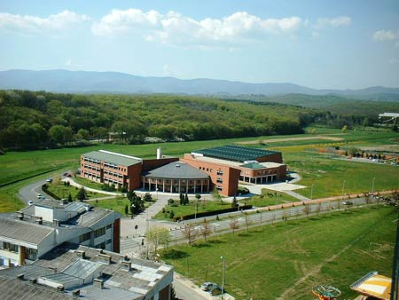
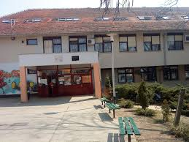
Obrazovanje
Vrtić Šegert Hlapić
Sesvete imaju :
8 vrtića
9 osnovnih škola
2 srednje škole
Sesvetska gimnazija
Oš Sesvete

Slide 19
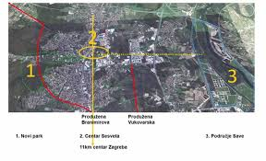
Budućnost sesveta
plan za izgradnju"sesvetske obilaznice" pruduženjem Branimorove ulice do Varaždinske kod Dubokog jarka(vec u tijeku)
Omogućavanje pitke vode i kanalizacije svim sesvećanima
Donji grad
željezničke postaje Selnica/sela i Sopnica
prijelaz na Jelkovečkoj
Izlaz na savu
Istocni centar grada Zagreba
Perivoj svih svetih
Novi gradski park
projekt izgradnja biciklističko – pješačke staze uz Vuger potok od Gričke ulice pa do Vugrovca, kao dio ideje Zelene i Plave Sesvete.

Slide 20
Donji grad
U sklopu "Donjeg grada" ubuduće trebala bi djelovati osnovna i srednja glazbena škola, novi dom zdravlja, policijska postaja, vatrogasci – ispostava JVP-a Zagreb, općinski sud i mnoge druge institucije koje su sada natiskane na malom i neadekvatnom prostoru.

Slide 21
Silosi
Od starih silosa ce napraiti
spremište za Državni arhiv i/ili hotel sa staklenim zimskim vrtom na vrhu

Slide 22
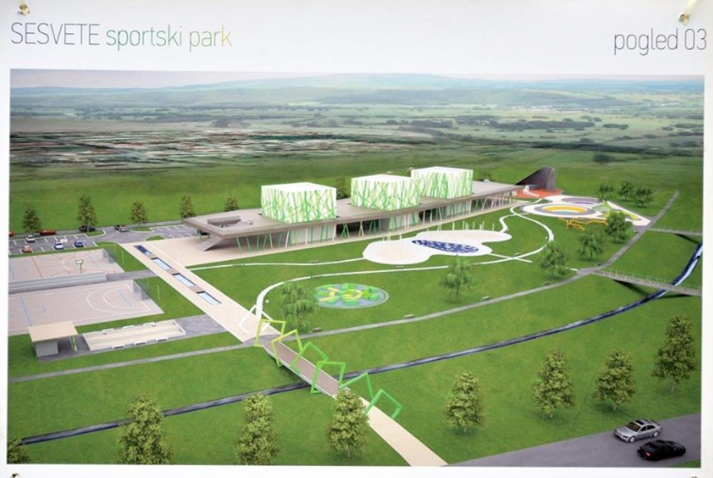
Rekreacijski centar
Osim osnovnog sportskog sadržaja imat ce sportski park za sve uzraste. Centar će se sastojati od: zgrade sa sportskim sadržajima (borilački sportovi, teretane, aerobic dvorane, garderobe, ugostiteljski objekt….), dva sportska terena, boćalište, adrenalinskog dijela parka sa slobodnim penjanjem, skate stazom, penjalicama, biciklističkim stazama, pješačkim stazama i parkingom.

Slide 23
Pametne klupe
Centar sesveta je jedna od 15 lokacija na kojima je grad Zagreb postavio pametne klupe

Slide 24
Kraj

